Slide 1
《课程设计》答辩
项目名称：基于华为昇腾NPU的PowerInfer端侧大模型推理系统
项目成员：高健翔 陈一鸣 唐正 章程

Slide 2
目录 Contents
1
进度回顾
2
项目进展​
3
改进和展望

Slide 3
项目进度回顾
项目目标：将llama.cpp推理框架移植到昇腾NPU，打通相关生态
进度回顾：
NPU开发的环境准备
Atlas 310P及其驱动，安装ASCEND C算子开发环境与AOL算子加速库
模型准备
选择Llama2-7b，适应NPU的内存限制
源码适配
阅读llama.cpp源码，初步实现新的后端接口和算子
测试与验证
在NPU上实际运行llama.cpp，进行实验检测

Slide 4
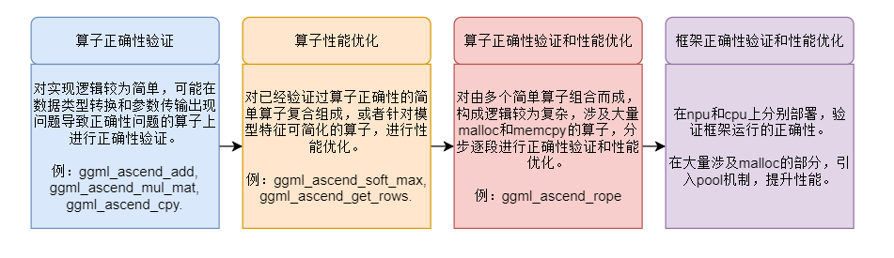
项目进展
正确性验证和性能提升具体步骤

Slide 5

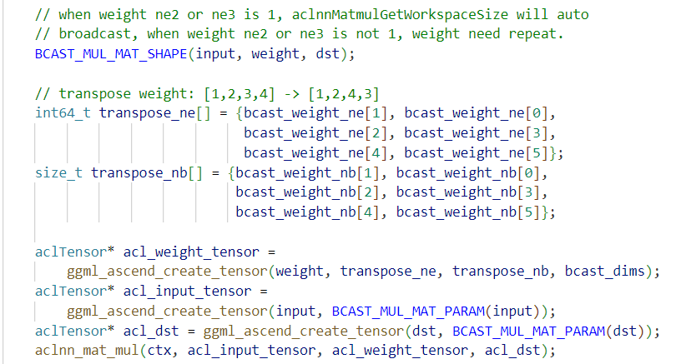
项目进展：算子正确性验证
ggml_ascend_mul_mat的实现逻辑：
项目原先实现为aclnnPermute和aclnnBatchMatMul的组合，然而根据cpu和npu的中间结果输出可以发现，输出的逻辑存在问题。因而舍弃了aclnnPermute作为转置方法，而是根据非连续aclTensor的存储结构，在aclCreateTensor时通过指定ne和nb进行数据的转置。
从更改后的代码结构可以看出，新的算子不仅实现了正确性，同时也简化了算子内结构，优化了算子性能

Slide 6
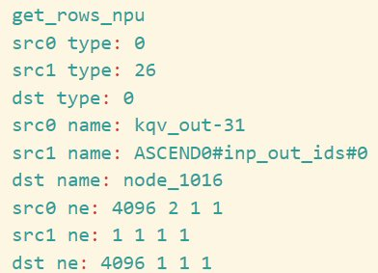
项目进展：算子性能优化
ggml_ascend_get_rows
旧算子支持多维度src1，需要对src1进行一定的预处理，包括生成offset矩阵，并将其与初始src1相加，为add和indexSelect算子的组合算子实现，涉及host内存与device内存之间的多次拷贝。有一定的性能损耗。
经过实际dump运行数据，并对计算图进行分析后发现，src1上四个维度大小始终都是1。因此可以省去get_rows 算子对多维度src1的支持，原先的组合算 子实现变成单算子实现，使得get_rows单 个算子的运行速率提升了近一倍。

Slide 7

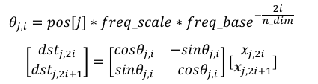

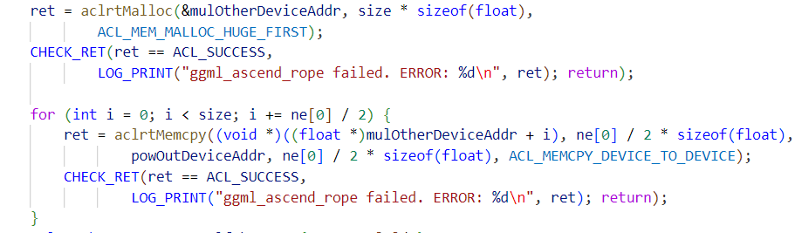
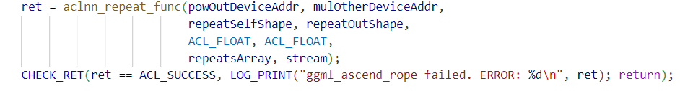
项目进展：算子正确性验证和性能优化
ggml_rope的实现逻辑：
起初错误地理解了ggml中rope算子的算法，实现的算子并没有考虑到pos参数的正确broadcast维度，错误使用aclMalloc 和 aclrtMemcpy 反复对参数进行拷贝，不仅对结果正确性产生了较大影响，同时显著降低了性能。
因而使用aclnnRepeat替代：
确保了拷贝的正确性
优化了性能

Slide 8
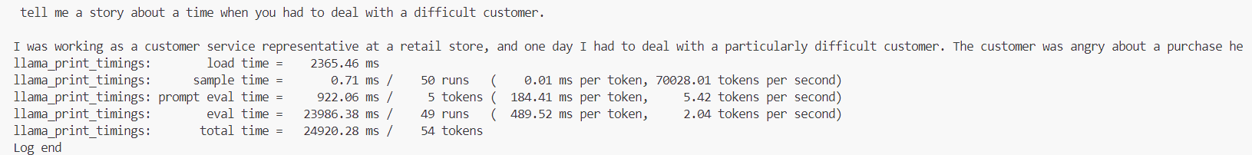
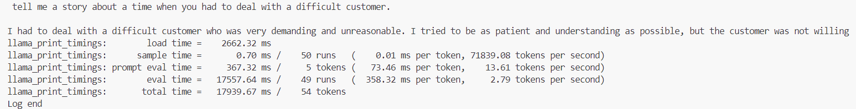
项目进展：框架正确性验证
通过设置top-k 1，top-p 1来验证cpu和npu上的框架内模型运行正确性
卸载cpu上效果：
卸载npu上效果：

Slide 9
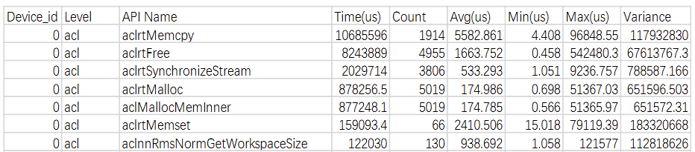
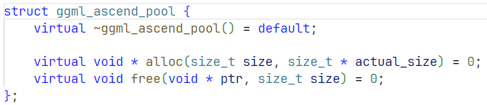
项目进展：框架性能优化
在计算中间结果的存放和CANN算子接口所需空间的分配与释放都通过aclrtMalloc与aclttFree来完成
内存的分配与释放过于频繁，直接调用设备接口使得内存成为性能瓶颈。
使用内存池进行优化
申请大量内存，通过指针的运算确保内存的分配。

Slide 10
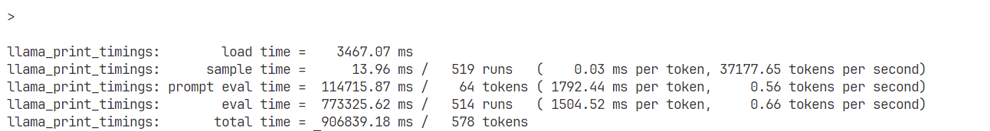
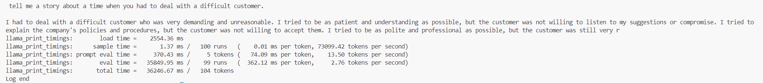
目前进度
修改前运行效果
修改后运行结果

Slide 11
改进和展望
性能优化
算子融合
由于时间问题，仍然采用在算子组合基础上进行优化
将组合逻辑合并进单个核函数，减少launch次数
量化支持
对于Q8模型的支持
CANN提供了对于int8类型的量化与反量化接口
某些算子提供了量化版本，int8量化的tensor可以直接作为输入

Slide 12
谢谢！

